Slide 1
OPPLÆRING
Planer for opplæringsvirksomheten i D2310 2019-2020
Tor Petter Gulbrandsen, DT/District Trainer
17. mars 2019

Slide 2
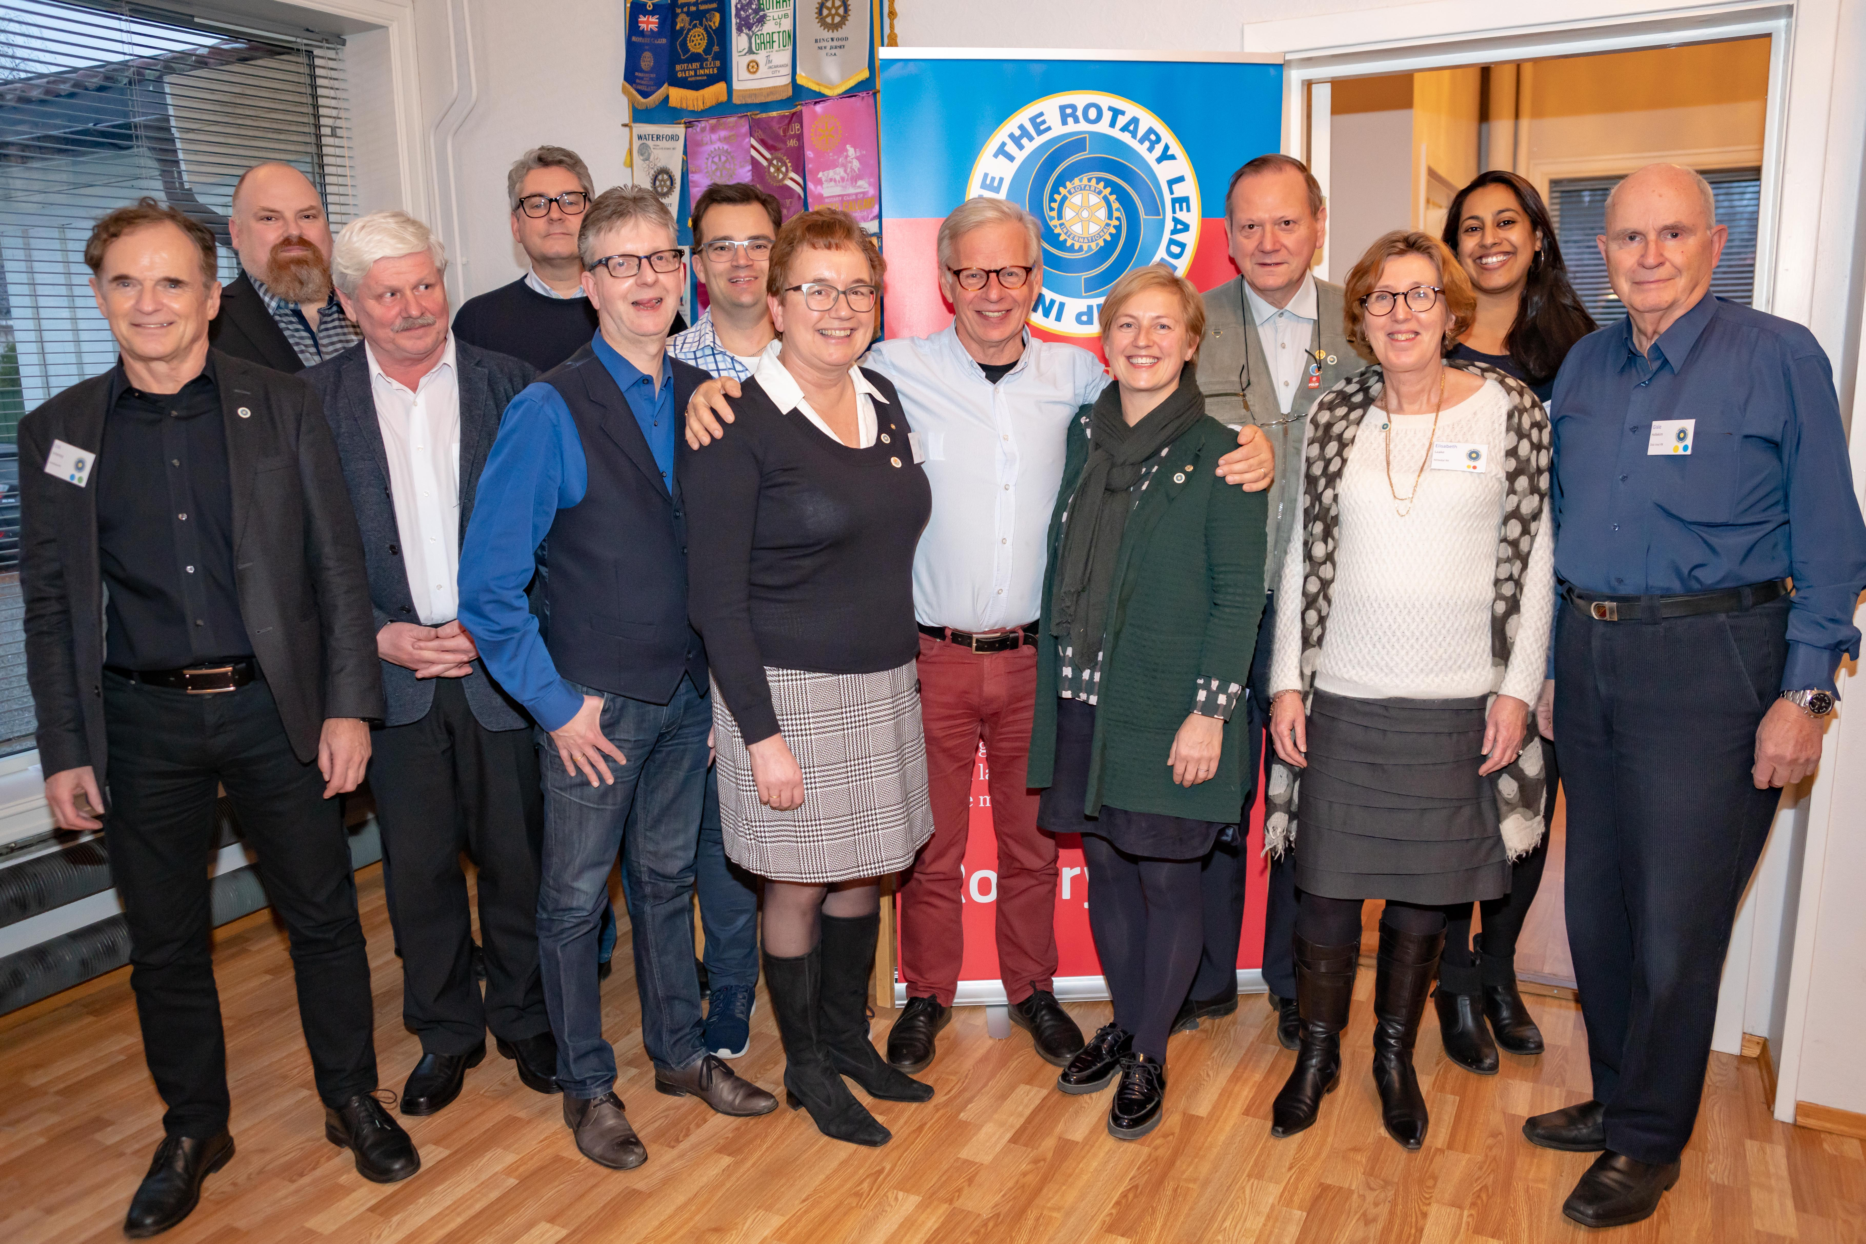
Rotary Leadership Institute, RLI
RLI er vårt hovedsatsingsområde også videre
Programmet gjennomføres over tre hele lørdager
Første kull høsten 2018, annet kull nå V-2019

Slide 3
Club Visioning, CV
CV er et enkelt, komprimert strategiprogram for en enkelt klubb
Programmet gjennomføres over 3-4 timer
En metode/prosess (verktøy)
Basert på medlemmenes egne tanker, innspill og ideer
Skape en felles forståelse for fokus på viktige saker
Krever forpliktelse i klubben
Etterarbeid – handlingsplan
“Rotary-klubben, om 3 år, ikke som den er, men som den er blitt…”
D2310 må få etablert et robust korps av fasilitatorer
for å kunne gå ut med CV som et bredt tilbud

Slide 4
Andre opplæringstilbud
Andre tilbud som videreføres:
Kontinuerlige behov for IT-opplæring
Grunnleggende informasjon om innlogging ofte en flaskehals
Medlemsnett, web-sider, RCC/Rotary Club Central, e-postsystemet
Helt nødvendig for en effektiv klubbdrift!
På idéstadiet:
Et kortere introduksjonskurs med grunnleggende Rotary-kunnskap
Kunnskap om effektiv kommunikasjon
Effektiv bruk av sosiale media
Styrearbeid, formelle krav
Prosjektgjennomføring og -kontroll

Slide 5
Hvordan levere opplæringen?
Fysiske kurs er dyrt og ressurskrevende + tidsklemma
Må forbeholdes spesielt viktige temaer
Tilbudene må alltid finansieres ved deltakeravgifter
Større programmer kan utvikles i samarbeid med andre distrikter
Andre måter å levere opplæring på:
Webinarer, direkte men også mulighet for replay
Direkte streaming fra events
Opplæringsvideoer (f.eks. på Youtube)
God bruk av RI’s opplæringsressurser
Podcast – under utprøving
Virtuelle tilbud kan suppleres med etterfølgende test (Kahoot, SurveyMonkey, QuestBack o.l)

